Slide 1
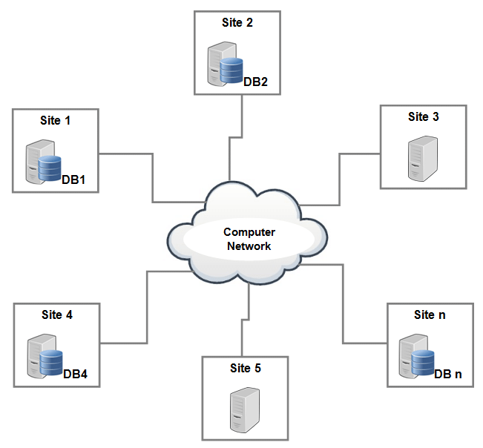
Alokasi Data dalam Sistem Basis Data Terdistribusi
Data allocation mengacu pada proses pengambilan keputusan tentang di mana meletakkan data dalam sistem database.
Terdapat tiga strategi utama dalam alokasi data: terpusat, terpartisi, dan terduplikasi.

Slide 2
Alokasi Data Terpusat centralized data allocation
Dalam alokasi data terpusat, seluruh database disimpan di satu lokasi.
Keuntungan: Sederhana, pengelolaan mudah.
Kekurangan: Single point of failure, performa rendah pada akses jarak jauh.

Slide 3
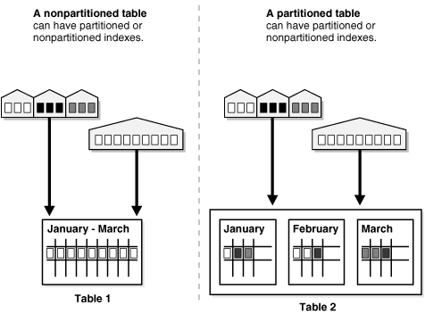
Alokasi Data Terpartisi partitioned data allocation
Dalam alokasi data terpartisi, database dibagi menjadi beberapa bagian yang terpisah (fragment) dan disimpan di dua atau lebih lokasi.
Keuntungan: Redundansi data lebih rendah, akses cepat ke data tertentu.
Kekurangan: Kompleksitas manajemen, risiko kehilangan data jika salah satu partisi gagal.

Slide 4
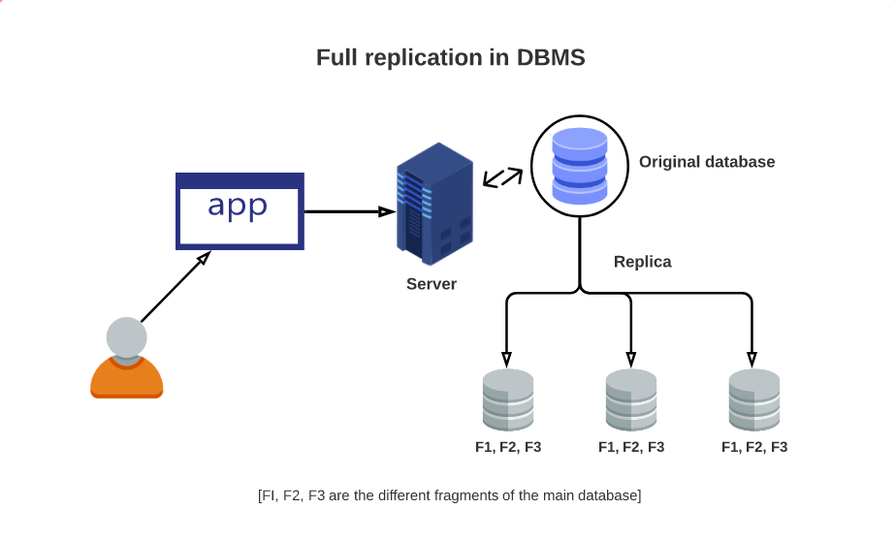
Alokasi Data Terduplikasi replicated data allocation
Dalam alokasi data terduplikasi, salinan satu atau lebih fragmen database disimpan di beberapa lokasi.
Keuntungan: Redundansi data tinggi, toleransi kesalahan yang kuat, akses cepat.
Kekurangan: Biaya penyimpanan yang lebih tinggi, perlu sinkronisasi data.

Slide 5
Kapan Menggunakan Terpusat, Terpartisi, atau Terduplikasi?
Pemilihan strategi alokasi data bergantung pada kebutuhan dan tujuan bisnis.
Terpusat: Cocok untuk aplikasi kecil dengan sedikit akses jarak jauh.
Terpartisi: Cocok untuk aplikasi besar dengan akses jarak jauh, yang memerlukan skala dan kinerja.
Terduplikasi: Cocok untuk aplikasi kritis yang memerlukan toleransi kesalahan tinggi.
Jadi…
Data allocation adalah faktor penting dalam manajemen basis data.
Pilih strategi alokasi yang sesuai dengan kebutuhan bisnis dan tujuan.
Ingatlah bahwa tidak ada satu ukuran cocok untuk semua.

